Slide 1


www.karriere-handel.de

Slide 2



Slide 3






Trage hier die Berufsbezeichnung ein
Berufsvorstellung
von
Name einfügen
Klasse einfügen

Slide 4

Trage hier die Berufsbezeichnung ein
Aufgaben und Tätigkeiten
1. Nenne 4 - 5 Stichpunkte, die beschreiben, welche Aufgaben und Tätigkeiten in diesem Beruf zutreffend sind. Informationen zum Beruf findest du zum Beispiel:
im Internet unter www.karriere-handel.de und www.zbb.de/themen/aus-und-weiterbildung-im-handel/ausbildung/ oder in der Informationsbroschüre der Bundesagentur für Arbeit.
2. Aufgaben und Tätigkeiten 2
3. Aufgaben und Tätigkeiten 3
4. Aufgaben und Tätigkeiten 4
5. Aufgaben und Tätigkeiten 5
Hier ist Platz für ein Bild, das
den Beruf widerspiegelt.
Füge es ein.
Bilder findest du auf unserer Website www.karriere-handel.de .

Slide 5


Trage hier die Berufsbezeichnung ein
  Warum ist dieser Beruf sinnvoll?
  Wo arbeitet man? (Arbeitsorte, Beschäftigungsbetriebe)
  Um welche Produkte oder Dienstleistungen geht es?
  Arbeitszeiten
  Vorteile (Nenne zwei Vorteile in diesem Beruf, die du gut findest.)
  Nachteile (Nenne einen Nachteil in diesem Beruf.)
  Informationen zu diesen Fragen findest du im Internet unter
  www.karriere-handel.de und www.zbb.de/themen/aus-und-weiterbildung-im-handel/ausbildung/

Slide 6



Trage hier die Berufsbezeichnung ein
Schaue dir ein Video zu deinem ausgewählten Beruf an und beschreibe, mit welchen Aufgaben du dich in diesem Beruf beschäftigst.
Infos dazu findest du z. B. unter:
www.karriere-handel.de

Slide 7


Trage hier die Berufsbezeichnung ein
Nenne das Durchschnittsgehalt, welches du in diesem Beruf verdienen würdest.
Nenne drei Weiterbildungsmöglichkeiten in diesem Beruf.
XXX
XXX

Slide 8
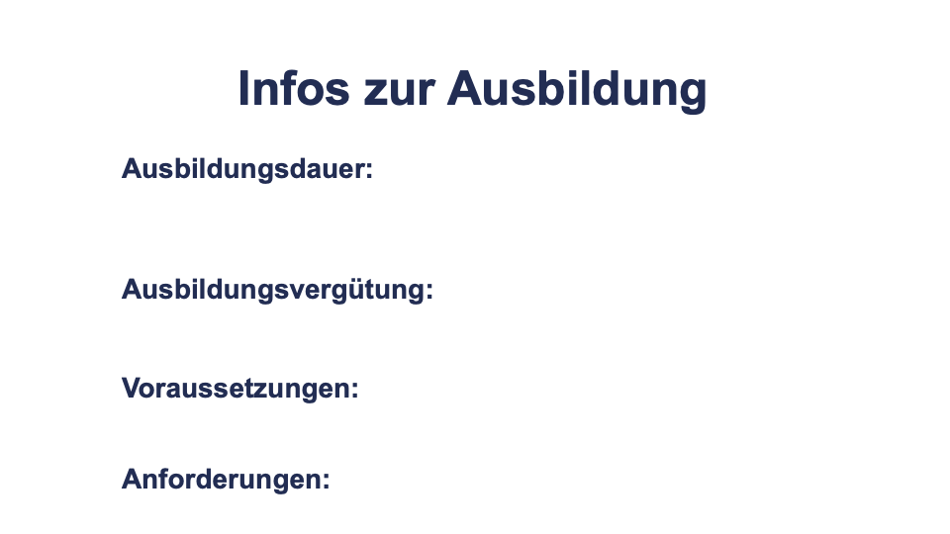
Informationen rund um das Thema Ausbildung findest du unter: www.karriere-handel.de und www.zbb.de/themen/aus-und-weiterbildung-im-handel/ausbildung/
Nenne, was du im 1. Jahr, 2. Jahr und 3. Jahr verdienen würdest.
Welcher Schulabschluss wird erwartet?
Welche Kompetenzen sind wichtig?

Slide 9




Welche Unternehmen bilden diesen Beruf aus? Suche drei Unternehmen heraus, die du in deiner Umgebung findest.
Name des Unternehmens:
Anschrift:
Website/ Social Media:
Name des Unternehmens:
Anschrift:
Website/ Social Media:
Name des Unternehmens:
Anschrift:
Website/ Social Media:

Slide 10



Nenne drei gute Gründe, warum der Beruf zu dir passt, warum du diesen Beruf gut findest, welche Aufgaben dir in diesem Beruf gefallen.

Slide 11
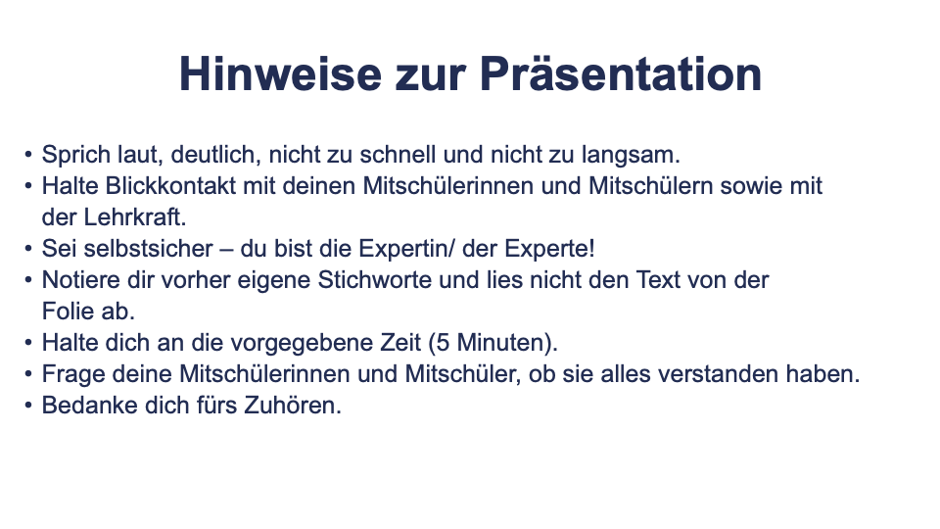
Hinweise zur Präsentation

